Slide 1
机器学习基础课程day02

Slide 2
目
录
使用Matplotlib完成其它图形的绘制（重点）
Numpy的介绍及其使用（重点）
Pandas的介绍及其应用（重点）
Contents

Slide 3
掌握matplotlib的常用绘图功能
掌握numpy库的基本使用
掌握pandas库的基本使用
目标
TARGET

Slide 4
章
使用Matplotlib完成其它图形的绘制
实现基础绘图-某城市温度变换图
绘图辅助功能完善-某城市温度变换图
在一个坐标系下绘制多个图像
在多个坐标系下绘制多个图像
常见图形绘制
节
Section

Slide 5
目标
掌握绘制某个城市在某个时间区间内的温度变化折线图
TARGET

Slide 6

1.使用Matplotlib完成其它图形的绘制
1.1 视频讲解
如何绘制城市某个时间区间的温度变化图？

Slide 7
1.使用Matplotlib完成其它图形的绘制
1.2 知识点检测
绘制图形的一般步骤是怎样的？

Slide 8
1.使用Matplotlib完成其它图形的绘制
1.3 答案解析
绘制图形的一般步骤是怎样的？
1）准备数据
import matplotlib.pyplot as plt
x = range(60)
y_shanghai = [random.uniform(15, 18) for i in x]
注意：x和y的数据要一一对应，不能出现一边多一边少的情况
2）创建画布
plt.figure(figsize=(20, 8), dpi=80)
3）绘制图像
plt.plot(x, y_shanghai)
4）显示图像
plt.show()

Slide 9
章
使用Matplotlib完成其它图形的绘制
实现基础绘图-某城市温度变换图
绘图辅助功能完善-某城市温度变换图
在一个坐标系下绘制多个图像
在多个坐标系下绘制多个图像
常见图形绘制
节
Section

Slide 10
目标
掌握给绘制的图形添加辅助显示的功能
TARGET

Slide 11
1.使用Matplotlib完成其它图形的绘制
2.1 视频讲解
如何给绘制的图形添加辅助显示的功能？

Slide 12
1.使用Matplotlib完成其它图形的绘制
2.2 知识点检测
绘制的图形有哪些常见的辅助显示功能？

Slide 13
1.使用Matplotlib完成其它图形的绘制
2.3 答案解析
绘制的图形有哪些常见的辅助显示功能？
1）添加自定义x, y轴刻度
x = range(60)
x_ticks_label = ["11点{}分".format(i) for i in x]
plt.xticks(x[::5], x_ticks_label[::5])
plt.yticks(y_ticks[::5])
注意：不能直接显示中文刻度，需要配置中文显示的配置文件，以及刻度替换方法
2）添加网格线
plt.grid(True, linestyle='--', alpha=0.5)
3）添加文本描述信息（图形标题，x, y轴标注）
plt.xlabel("时间")
plt.ylabel("温度")
plt.title("中午11点0分到12点之间的温度变化图示", fontsize=20)
4）保存图像
plt.savefig(“test.png”) 注意：此代码需要在调用show方法之前调用，否则无法保存图片

Slide 14
章
使用Matplotlib完成其它图形的绘制
实现基础绘图-某城市温度变换图
绘图辅助功能完善-某城市温度变换图
在一个坐标系下绘制多个图像
在多个坐标系下绘制多个图像
常见图形绘制
节
Section

Slide 15
目标
知道如何在一个坐标系中多次plot绘制多个折线图
TARGET

Slide 16
1.使用Matplotlib完成其它图形的绘制
3.1 视频讲解
如何在一个坐标系中绘制多条折线？

Slide 17
1.使用Matplotlib完成其它图形的绘制
3.2 知识点检测
如何实现在一个坐标系中绘制多个折线图？如何区分？

Slide 18
1.使用Matplotlib完成其它图形的绘制
3.3 答案解析
如何实现在一个坐标系中绘制多个折线图？如何区分？
1）增加另外一个城市北京的温度数据
y_beijing = [random.uniform(1, 3) for i in x]
2）多次使用plot绘制多个折线图
plt.plot(x, y_shanghai)
plt.plot(x, y_beijing, color='r', linestyle='--’)
3）区分不同的折线，添加图例
plt.plot(x, y_shanghai, label="上海")
plt.plot(x, y_beijing, color='r', linestyle='--', label="北京")
plt.legend(loc="best")

Slide 19
章
使用Matplotlib完成其它图形的绘制
实现基础绘图-某城市温度变换图
绘图辅助功能完善-某城市温度变换图
在一个坐标系下绘制多个图像
在多个坐标系下绘制多个图像
常见图形绘制
节
Section

Slide 20
目标
知道如何使用多个坐标系展示不同的图形
TARGET

Slide 21
1.使用Matplotlib完成其它图形的绘制
4.1 视频讲解
如何将多个不同的图形在多个坐标系中展示？

Slide 22
1.使用Matplotlib完成其它图形的绘制
4.2 知识点检测
如何实现在多个坐标系中展示多个不同的图形？

Slide 23
1.使用Matplotlib完成其它图形的绘制
4.3 答案解析
如何实现在多个坐标系中展示多个不同的图形？
1）准备数据
import matplotlib.pyplot as plt
x = range(60)
y_shanghai = [random.uniform(15, 18) for i in x]
y_beijing = [random.uniform(1, 5) for i in x]
2）创建画布
fig, axes = plt.subplots(nrows=1, ncols=2, figsize=(20, 8), dpi=100)
3）绘制图像
axes[0].plot(x, y_shanghai, label="上海")

Slide 24
1.使用Matplotlib完成其它图形的绘制
4.3 答案解析
如何实现在多个坐标系中展示多个不同的图形？
4）添加辅助显示功能
x_ticks_label = ["11点{}分".format(i) for i in x]
y_ticks = range(40)
axes[0].set_xticks(x[::5])
axes[0].set_yticks(y_ticks[::5])
axes[0].set_xticklabels(x_ticks_label[::5])
axes[0].grid(True, linestyle="--", alpha=0.5)
axes[0].set_xlabel("时间")
axes[0].set_ylabel("温度")
axes[0].set_title("中午11点--12点某城市温度变化图", fontsize=20)
axes[0].legend(loc=0)
5）保存并显示图像
plt.savefig("./test.png")
plt.show()

Slide 25
章
使用Matplotlib完成其它图形的绘制
实现基础绘图-某城市温度变换图
绘图辅助功能完善-某城市温度变换图
在一个坐标系下绘制多个图像
在多个坐标系下绘制多个图像
常见图形绘制
节
Section

Slide 26
目标
掌握常见图形的绘制
TARGET

Slide 27
1.使用Matplotlib完成其它图形的绘制
5.1 视频讲解
有哪些常见的图形？如何绘制？

Slide 28
1.使用Matplotlib完成其它图形的绘制
5.2 知识点检测
如何绘制常见的图形？各自的应用场景如何？

Slide 29
1.使用Matplotlib完成其它图形的绘制
5.3 答案解析
如何绘制常见的图形？各自的应用场景如何？
1）折线图：plt.plot()
应用场景：观察数据的变化趋势
2）散点图：plt.scatter()
应用场景：观察两两变量之间的分布规律
3）柱状图：plt.bar()
应用场景：数据统计、数量对比
4）直方图：plt.hist()
应用场景：数据统计、观察数据在连续区间上的分布状况
5）饼图：plt.pie()
应用场景：统计不同类别的数量占比情况

Slide 30
1.使用Matplotlib完成其它图形的绘制
5.3 答案解析
如何绘制常见的图形？各自的应用场景如何？
6）更多内容，请移步官网：
https://matplotlib.org/

Slide 31
章
Numpy的介绍及其使用
numpy介绍
ndarray介绍
创建0，1数组，固定范围数组
创建随机数组
数组的基本操作
ndarray的运算
数组间运算
矩阵复习
节
Section

Slide 32
知道numpy的用途
知道ndarray是什么
知道ndarray的优点
目标
TARGET

Slide 33
2. Numpy的介绍及其使用
6.1 视频讲解
Numpy的主要用途是什么？

Slide 34
2. Numpy的介绍及其使用
6.2 知识点检测
① Numpy的主要用途是什么？基本数据结构是怎样的？
② Numpy在科学计算上有哪些优势？

Slide 35
2. Numpy的介绍及其使用
6.3 答案解析
① Numpy的主要用途是什么？基本数据结构是怎样的？
1）是一个开源的Python科学计算库，主要用于快速处理任意维度的数组。
2）它支持常见的数组和矩阵操作。对于相同的数值计算任务，使用Numpy比直
接使用Python要更加简洁和高效。
3）内部使用ndarray对象来处理多维数组，该对象是一个快速而灵活的大数据容
器（N维数组）。

Slide 36
2. Numpy的介绍及其使用
6.3 答案解析
② Numpy在科学计算上有哪些优势？
1）内存块风格 ---→ 连续存储，寻址更快；
2）支持并行化运算 ---→ BLAS；
3）底层使用C语言实现，且没有了GIL的限制，执行效率更高。

Slide 37
章
Numpy的介绍及其使用
numpy介绍
ndarray介绍
创建0，1数组，固定范围数组
创建随机数组
数组的基本操作
ndarray的运算
数组间运算
矩阵复习
节
Section

Slide 38
目标
掌握ndarray的常用属性
TARGET

Slide 39
2. Numpy的介绍及其使用
7.1 视频讲解
Ndarray的常见操作有哪些？

Slide 40
2. Numpy的介绍及其使用
7.2 知识点检测
① Ndarray有哪些常用的属性？

Slide 41
2. Numpy的介绍及其使用
7.3 答案解析
① Ndarray有哪些常用的属性？
1）ndarray.shape：使用元组表示的数组在各个维度上的元素个数
2）ndarray.ndim：数组的维数
3）ndarray.size：数组中的元素数量
4）ndarray.itemsize：数组中每个元素的所占空间的大小（字节）
5）ndarray.dtype：数组中元素的类型

Slide 42
章
Numpy的介绍及其使用
numpy介绍
ndarray介绍
创建0，1数组，固定范围数组
创建随机数组
数组的基本操作
ndarray的运算
数组间运算
矩阵复习
节
Section

Slide 43
目标
掌握使用numpy创建常见形式数组的操作
TARGET

Slide 44
2. Numpy的介绍及其使用
8.1 视频讲解
使用Numpy如何创建符合某种规律的数组？

Slide 45
2. Numpy的介绍及其使用
8.2 知识点检测
① 使用Numpy如何创建特定的数组？

Slide 46
2. Numpy的介绍及其使用
8.3 答案解析
① 使用Numpy如何创建特定的数组？
1）生成只包含元素0或元素1的数组：
np.ones(shape, dtype)
np.zeros(shape, dtype)
2）从已有数组生成：
np.array(object)：将类数组对象转换成numpy中的ndarray，如果转换之前就是ndarray，会将元数据拷贝一份。
np.asarray(object)：将类数组对象转换成numpy中的ndarray，如果转换之前就是ndarray，不会发生拷贝，直接引用原数组。
3）生成固定范围的数组：
np.linspace (start, stop, num, endpoint)：生成等间隔数组（类似于等差数列）
np.logspace(start, stop, num)：生成等比数列
np.arange(start,stop, step, dtype)：生成等间隔数组（不包含终点，半闭半开区间）

Slide 47
章
Numpy的介绍及其使用
numpy介绍
ndarray介绍
创建0，1数组，固定范围数组
创建随机数组
数组的基本操作
ndarray的运算
数组间运算
矩阵复习
节
Section

Slide 48
目标
掌握如何使用numpy创建随机数组
TARGET

Slide 49
2. Numpy的介绍及其使用
9.1 视频讲解
使用Numpy如何创建随机数组？

Slide 50
2. Numpy的介绍及其使用
9.2 知识点检测
① 使用Numpy如何创建随机数组？

Slide 51
2. Numpy的介绍及其使用
9.3 答案解析
① 使用Numpy如何创建随机数组？
1）生成符合均匀分布的数组：
np.random.rand(shape)：生成[0, 1)范围内指定形状的数组
np.random.randint(low, high=None, size=None)：生成指定范围及形状的数组
np.random.uniform(low=0.0, high=1.0, size=None)：生成指定范围及形状的数组
2）生成符合正态分布的数组：
np.random.randn()：生成指定形状符合标准正态分布（μ=0, σ=1）的数组
np.random.standard_normal(size=None)：生成指定形状的符合正态分布的数组
np.random.normal(loc=0.0, scale=1.0, size=None)：生成指定形状及指定参数的正态分布数组

Slide 52
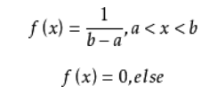
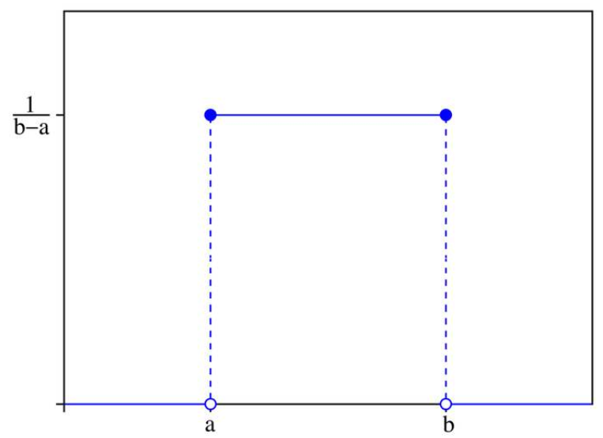
2. Numpy的介绍及其使用
9.4 知识拓展
① 均匀分布
均匀分布的概率密度函数
即：在相同长度间隔上的分布概率是等可能的。

Slide 53
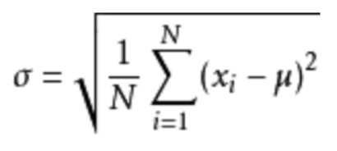
2. Numpy的介绍及其使用
9.4 知识拓展
② 正态分布
正态分布的两个重要参数
μ：样本的平均值
σ：样本的标准差
1、算数平均值衡量样本的平均水平所处的位置。
2、正态分布的样本算数平均值和众数是相等的。
3、样本的标准差（方差）衡量样本的离散程度。

Slide 54
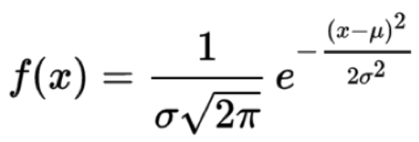
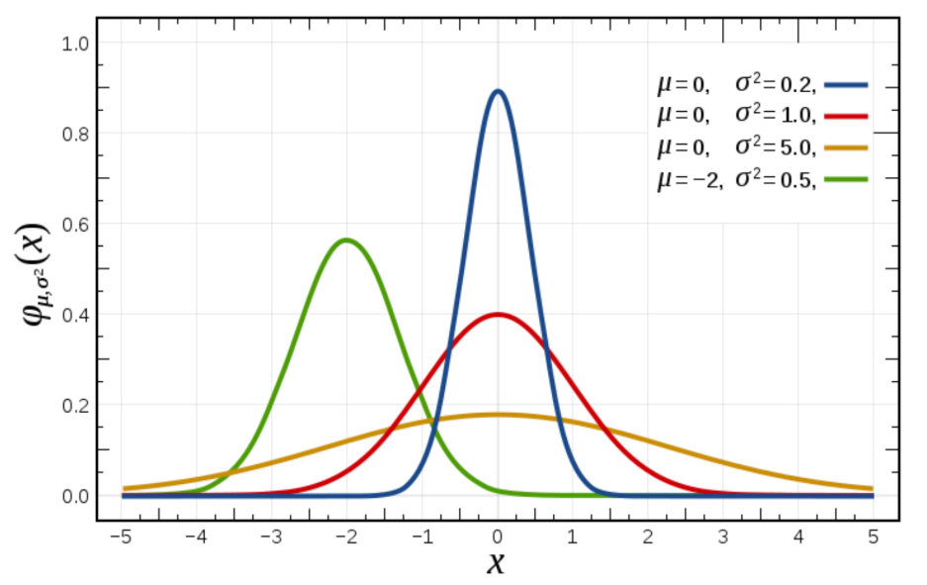
2. Numpy的介绍及其使用
9.4 知识拓展
② 正态分布
正态分布的概率密度函数

Slide 55
章
Numpy的介绍及其使用
numpy介绍
ndarray介绍
创建0，1数组，固定范围数组
创建随机数组
数组的基本操作
ndarray的运算
数组间运算
矩阵复习
节
Section

Slide 56
目标
掌握数组的基本操作
TARGET

Slide 57
2. Numpy的介绍及其使用
10.1 视频讲解
numpy中的数组有哪些基本操作？

Slide 58
2. Numpy的介绍及其使用
10.2 知识点检测
① 如何对数组进行切片和索引操作？
② 如何修改数组的形状？
③ 如何修改数组中元素的类型？
④ 如何实现对数组中的元素去重？

Slide 59
2. Numpy的介绍及其使用
10.3 答案解析
① 如何对数组进行切片和索引操作？
直接使用数组切片的形式a[start: end, start: end]或a[num, num, num]对数组进行切片和索引，与list类似，从第一个维度开始依次截取数据。
② 如何修改数组的形状？
1）ndarray.reshape([d1, d2, …, dn])：不改变原始数组的形状，但元素个数保持不变。
2）ndarray.resize([d1, d2, …, dn])：改变原始数组的形状，元素个数保持不变。
3）ndarray.T：不改变原始数组的形状，生成的新数组是由原始数组行列互换而得。

Slide 60
2. Numpy的介绍及其使用
10.3 答案解析
③ 如何修改数组中元素的类型？
ndarray.astype(dtype)
④ 如何实现对数组中的元素去重？
np.unique(ndarray)：先将原始数组压缩成一维数组，再对所有元素去重。

Slide 61
章
Numpy的介绍及其使用
numpy介绍
ndarray介绍
创建0，1数组，固定范围数组
创建随机数组
数组的基本操作
ndarray的运算
数组间运算
矩阵复习
节
Section

Slide 62
目标
知道如何使用数组的逻辑运算
知道如何使用数组的统计运算
TARGET

Slide 63
2. Numpy的介绍及其使用
11.1 视频讲解
ndarray的常见逻辑运算和统计运算有哪些？

Slide 64
2. Numpy的介绍及其使用
11.2 知识点检测
① ndarray有哪些常见的逻辑运算？
② ndarray有哪些常见的统计运算？

Slide 65
2. Numpy的介绍及其使用
11.3 答案解析
① ndarray有哪些常见的逻辑运算？
1）数组元素值的判断：简单判断、判断并赋值等。
2）通用判断：np.all(判断条件)、np.any(判断条件)
3）三元运算：np.where(condition, num1, num2)

Slide 66
2. Numpy的介绍及其使用
11.3 答案解析
② ndarray有哪些常见的统计运算？
np.min、np.max、np.mean、np.var、np.std、np.median、np.argmax、np.argmin

Slide 67
章
Numpy的介绍及其使用
numpy介绍
ndarray介绍
创建0，1数组，固定范围数组
创建随机数组
数组的基本操作
ndarray的运算
数组间运算
矩阵复习
节
Section

Slide 68
目标
知道数组运算的广播机制
TARGET

Slide 69
2. Numpy的介绍及其使用
12.1 视频讲解
数组运算需要满足什么样的前提条件？

Slide 70
2. Numpy的介绍及其使用
12.2 知识点检测
① 什么是数组的广播机制？

Slide 71
2. Numpy的介绍及其使用
12.3 答案解析
① 什么是数组的广播机制？
将需要进行算术运算的两个数组的维度按照后缘维度（trailing dimension，即从末尾开始算起的维度）一一对齐：
1）对应维度元素个数相等；
2）对应维度其中一方元素个数为1。
以上条件满足其一即可进行数组间的算术运算。

Slide 72
章
Numpy的介绍及其使用
numpy介绍
ndarray介绍
创建0，1数组，固定范围数组
创建随机数组
数组的基本操作
ndarray的运算
数组间运算
矩阵复习
节
Section

Slide 73
知道什么是矩阵和向量
知道矩阵的加法、乘法运算
知道矩阵的逆和转置
应用np.matmul、np.dot实现矩阵乘法运算
目标
TARGET

Slide 74
2. Numpy的介绍及其使用
13.1 视频讲解
矩阵如何进行运算？

Slide 75
2. Numpy的介绍及其使用
13.2 知识点检测
① 常见的矩阵运算形式有哪些？
② 如何实现求矩阵的逆和矩阵的转置？

Slide 76
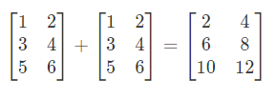

2. Numpy的介绍及其使用
13.3 答案解析
① 常见的矩阵运算形式有哪些？
1）矩阵与矩阵之间的加法： （仅限于行数和列数相等的矩阵）
2）矩阵与标量之间的乘法：

Slide 77

2. Numpy的介绍及其使用
13.3 答案解析
① 常见的矩阵运算形式有哪些？
3）矩阵与矩阵（向量）之间的乘法： （仅限于(M, N) × (N, L) = (M, L)的情形）
4）矩阵乘法的性质：AB ≠ BA，(AB)C = A(BC)
5）使用numpy实现矩阵乘法：np.matmul(A, B)、np.dot(A, B)

Slide 78
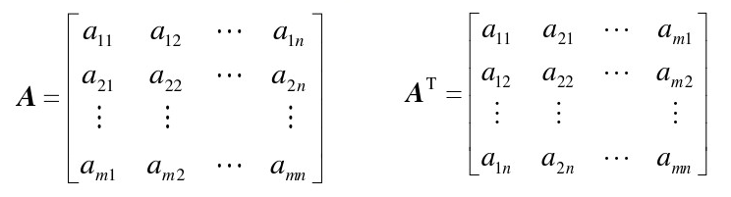
2. Numpy的介绍及其使用
13.3 答案解析
② 如何实现求矩阵的逆和矩阵的转置？
1）单位矩阵：对角线上的元素全为1，其它位置全为0的矩阵。
2）逆矩阵：若 AB = BA = I，则矩阵A与矩阵B互为逆矩阵。
a) 暴力计算：A⁻¹ = A* / |A|； b) 矩阵的初等变换； c）求解多元方程。
详细求解过程：https://jingyan.baidu.com/article/1709ad8095e1924634c4f03a.html
3）矩阵的转置：ndarray.T，将行与列进行互换。
若：A = B^{T}，则：A_{ij} = B_{ji}

Slide 79
章
Pandas的介绍及其应用
pandas介绍
pandas数据结构-series
pandas数据结构-DataFrame1
pandas数据结构-DataFrame2
pandas数据结构-multiindex和panel
节
Section

Slide 80
目标
了解什么是pandas
了解numpy与pandas的不同
知道使用pandas的优势
TARGET

Slide 81
3. Pandas的介绍及其应用
14.1 视频讲解
Pandas的概念以及用途是怎样的？

Slide 82
3. Pandas的介绍及其应用
14.2 知识点检测
① Pandas的来历？
② pandas的优势有哪些？

Slide 83
3. Pandas的介绍及其应用
14.3 答案解析
① Pandas的来历？
1）pandas是开源的数据挖掘库，底层封装了matplotlib和numpy，多用于对数据的处理。
2）pandas = panel data analysis （一开始被广泛应用在金融领域）

Slide 84
3. Pandas的介绍及其应用
14.3 答案解析
② pandas的优势有哪些？
1）增强图表可读性（行列索引名称的引入）
2）便捷的数据处理能力（异常值、缺失值、数据离散化和数据聚合等）
3）读取文件方便（大部分文件格式的数据都能使用它读取出来）
4）封装了matplotlib、numpy的便捷的画图功能和高效的数据计算

Slide 85
章
Pandas的介绍及其应用
pandas介绍
pandas数据结构-series
pandas数据结构-DataFrame1
pandas数据结构-DataFrame2
pandas数据结构-multiindex和panel
节
Section

Slide 86
目标
知道pandas的series结构
TARGET

Slide 87
3. Pandas的介绍及其应用
15.1 视频讲解
Pandas的series结构是怎样的？

Slide 88
3. Pandas的介绍及其应用
15.2 知识点检测
① Pandas的series结构是怎样的？
② 如何创建series？
③ series有哪些属性？

Slide 89
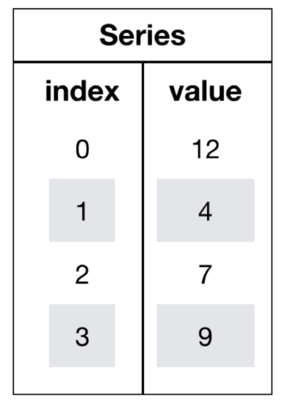
3. Pandas的介绍及其应用
15.3 答案解析
① Pandas的series结构是怎样的？
本质：只包含行索引名称的一维数组结构。

Slide 90
3. Pandas的介绍及其应用
15.3 答案解析
② 如何创建series？
pd.Series(data=None, index=None, dtype=None)
如果没有传入index参数，使用默认的从0开始的自然数为行索引名称。
③ series有哪些属性？
Dataframe.index、 Dataframe.values 等

Slide 91
章
Pandas的介绍及其应用
pandas介绍
pandas数据结构-series
pandas数据结构-DataFrame1
pandas数据结构-DataFrame2
pandas数据结构-multiindex和panel
节
Section

Slide 92
目标
掌握pandas的dataframe结构
TARGET

Slide 93
3. Pandas的介绍及其应用
16.1 视频讲解
Pandas的dataframe结构是怎样的？

Slide 94
3. Pandas的介绍及其应用
16.2 知识点检测
① Pandas的dataframe结构是怎样的？
② 如何创建dataframe？
③ dataframe有哪些属性？

Slide 95
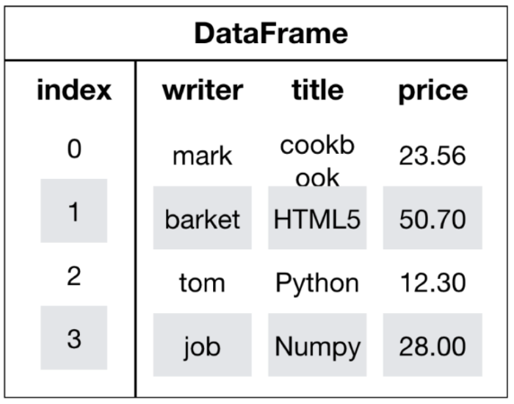
3. Pandas的介绍及其应用
16.3 答案解析
① Pandas的dataframe结构是怎样的？
本质：包含行索引名称和列索引名称的
二维数据结构。

Slide 96
3. Pandas的介绍及其应用
15.3 答案解析
② 如何创建dataframe？
pd.DataFrame(data=None, index=None, columns=None)
如果没有传入index或者columns参数，使用默认的从0开始的自然数为索引名称。
③ dataframe有哪些属性？
Dataframe.index、 Dataframe.values、 Dataframe.columns、Dataframe.shape
Dataframe.T、Dataframe.head()、Dataframe.tail() 等

Slide 97
章
Pandas的介绍及其应用
pandas介绍
pandas数据结构-series
pandas数据结构-DataFrame1
pandas数据结构-DataFrame2
pandas数据结构-multiindex和panel
节
Section

Slide 98
目标
掌握pandas的dataframe的索引和切片操作
TARGET

Slide 99
3. Pandas的介绍及其应用
17.1 视频讲解
Dataframe如何进行索引操作？

Slide 100
3. Pandas的介绍及其应用
17.2 知识点检测
① dataframe的常见索引操作有哪些？

Slide 101
3. Pandas的介绍及其应用
17.3 答案解析
① dataframe的常见索引操作有哪些？
1）修改行列索引：
不支持修改行列索引中的其中一个值，只能整体替换：
pd.DataFrame(data=None, index=new_index, columns=new_columns)
2) 重置索引：
reset_index(drop=False)
使用从0开始的自然数作为新的行索引，原行索引变成数据的一列，列索引名为index，
如果参数drop=True，则原行索引会被删除。
3）设置某一列数据为新索引：
set_index(keys, drop=True)
默认删掉原行索引，可以设置多列数据为新的索引（一般最多有两级索引，叫做 MultiIndex）。

Slide 102
章
Pandas的介绍及其应用
pandas介绍
pandas数据结构-series
pandas数据结构-DataFrame1
pandas数据结构-DataFrame2
pandas数据结构-multiindex和panel
节
Section

Slide 103
目标
了解Pandas的MultiIndex与panel结构
TARGET

Slide 104
3. Pandas的介绍及其应用
18.1 视频讲解
什么是MutiIndex结构和Panel结构？

Slide 105
3. Pandas的介绍及其应用
18.2 知识点检测
① MultiIndex与Panel的异同点有哪些？

Slide 106
3. Pandas的介绍及其应用
18.3 答案解析
① MultiIndex与Panel的异同点有哪些？
1）相同点：
本质上都是用来描述包含行索引和列索引的三维结构的数据。
2) 不同点：
a) 创建方式：
pd.MultiIndex.from_arrays(arrays, names)
pandas.Panel(data=None, items=None, major_axis=None, minor_axis=None)
b) 数据的展示：
MultiIndex的数据展示比Panel更加直观。
c) 软件支持：
pandas自0.20.0版本以后会弃用Panel方法。

Slide 107
目标回顾
应用Matplotlib绘制不同的图形
知道ndarray的属性，形状、类型
应用Numpy实现数组的基本操作
知道创建符合特定规律的数组
应用Numpy实现数组的逻辑运算、统计运算
应用Numpy实现矩阵的乘法运算
知道Pandas的Series与Dataframe两种结构的区别
目标
回顾

